Slide 1
TIẾNG VIỆT 1
Tập 1
Tuần 11
Tập viết sau bài 52, 53

Slide 2

Khởi động

Slide 3
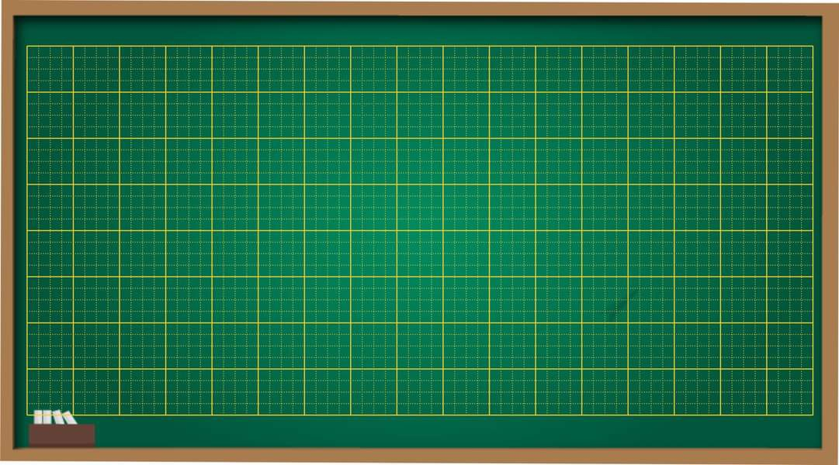

Thứ ngày tháng năm 2021
Tập viết
Tiết 21: um, up, uôm, chum, búp bê, buồm

Slide 4

KHÁM PHÁ

Slide 5

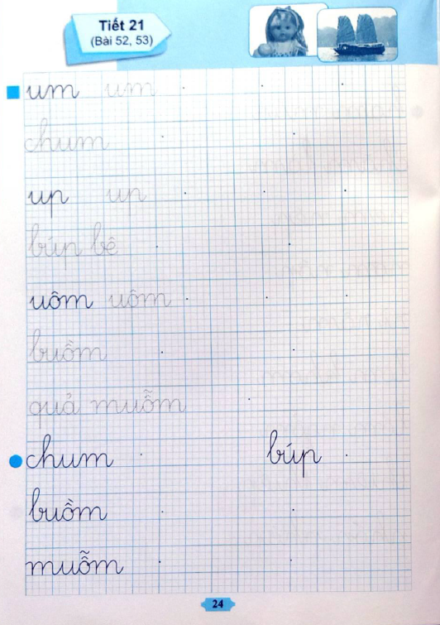

Slide 6




Đọc

Slide 7
QUAN SÁT MẪU
Em hãy nêu cách viết và độ cao các con chữ?
Độ cao 2 li là các con chữ: u, c, m.
Độ cao 5 li là các con chữ: h.

Slide 8
QUAN SÁT MẪU
Em hãy nêu cách viết và độ cao các con chữ ?
Độ cao 2 li là các con chữ: u, ê.
Độ cao 4 li là các con chữ: p.
Độ cao 5 li là các con chữ: b.

Slide 9
QUAN SÁT MẪU
Em hãy nêu cách viết và độ cao các con chữ ?
Độ cao 2 li là các con chữ: u, m.
Độ cao 5 li là các con chữ: b.

Slide 10


VIẾT BẢNG CON

Slide 11
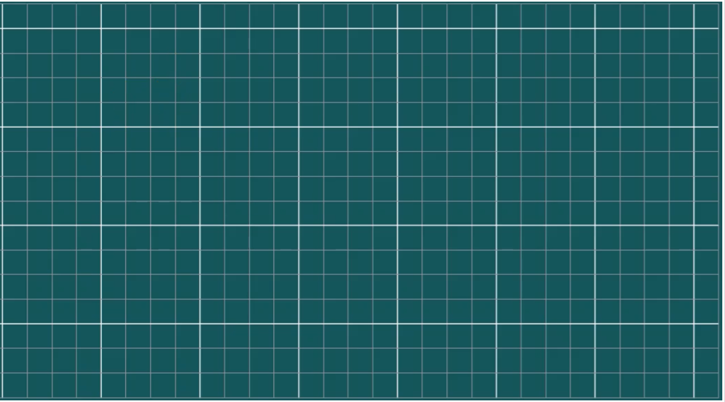
um
chum

Slide 12
up
búp bê

Slide 13
uôm
buồm

Slide 14
NGHỈ GIẢI LAO

Slide 15
LUYỆN VIẾT VỞ

Slide 16


Slide 18

Dặn dò

